Slide 1
ПІДЙОМНО-ТРАНСПОРТНІ МАШИНИ

Slide 2
СПИСОК УЧАСНИКІВ НАУКОВОГО ГУРТКА
Полубенко В.В.
Мазуркевич В.В.
Рубіженко О.Д.
Олухов С.П.
Будніченко А.О.
Шаріпов Р.А.
Іваніцький А.В.

Slide 3
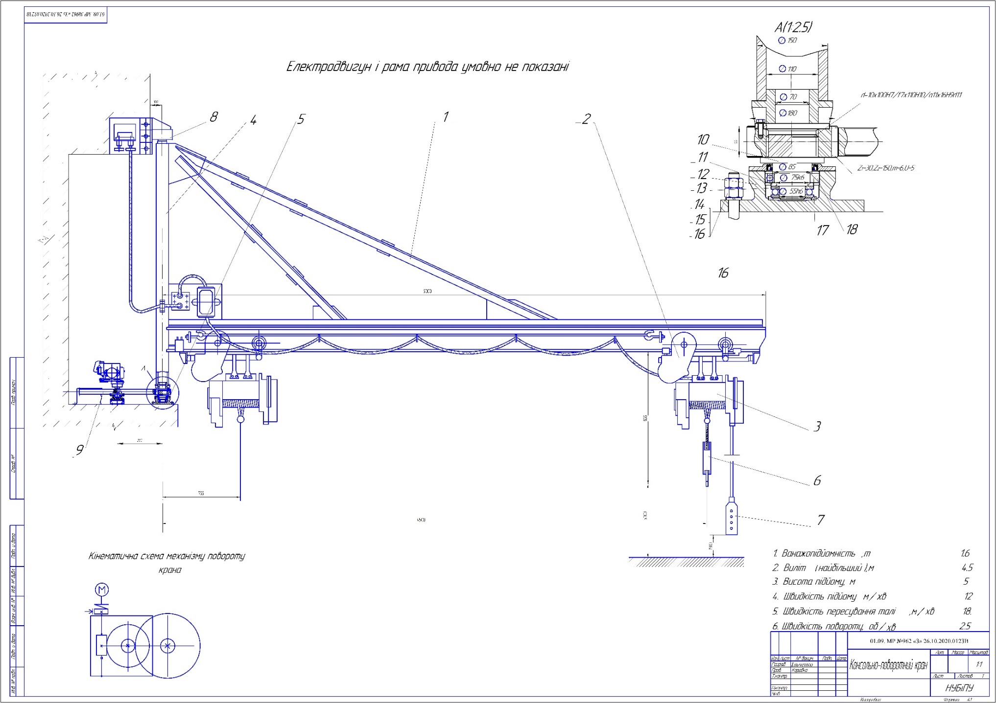
РОЗРОБКА КОНСТРУКЦІЇ КРАНА ДЛЯ ВИКОНАННЯ РЕМОНТНИХ РОБІТ СІЛЬСЬКОГОСПОДАРСЬКОЇ ТЕХНІКИ

Slide 4
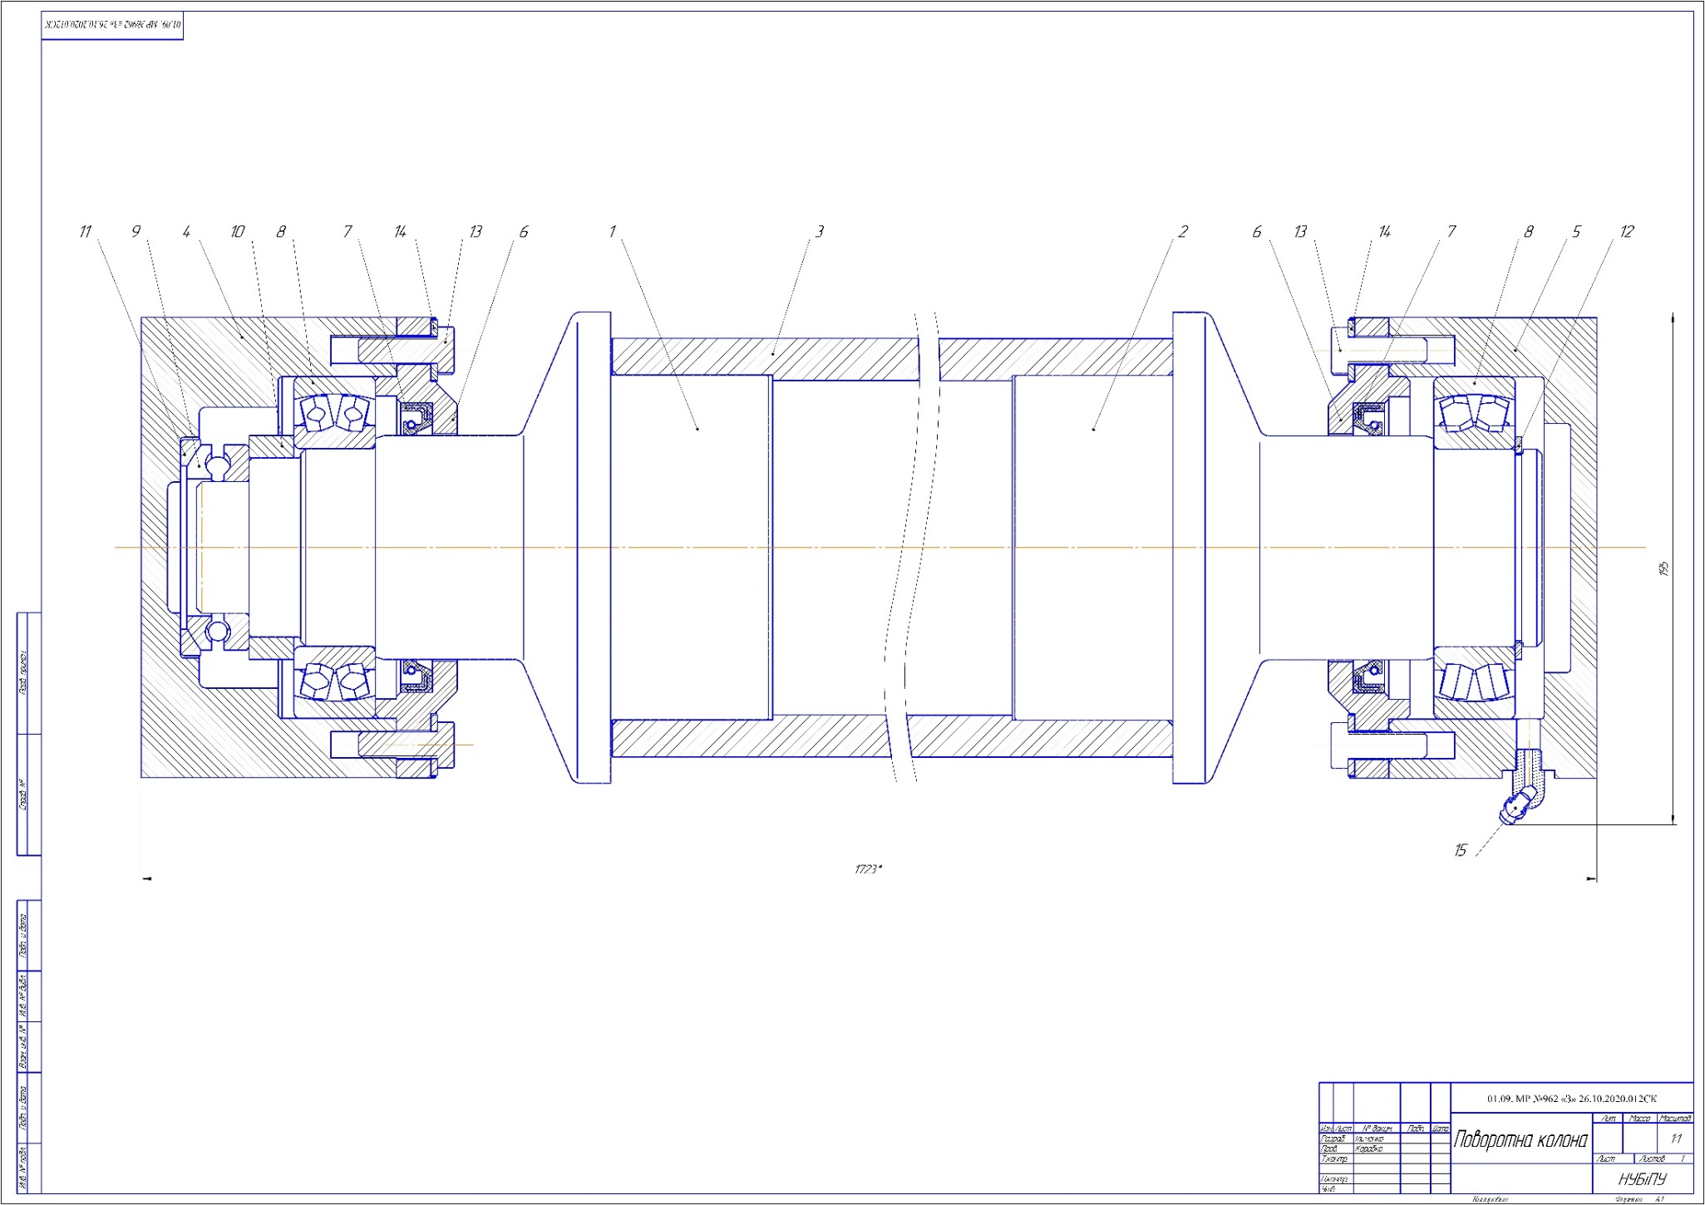
ПОВОРОТНА КОЛОНА КРАНА

Slide 5
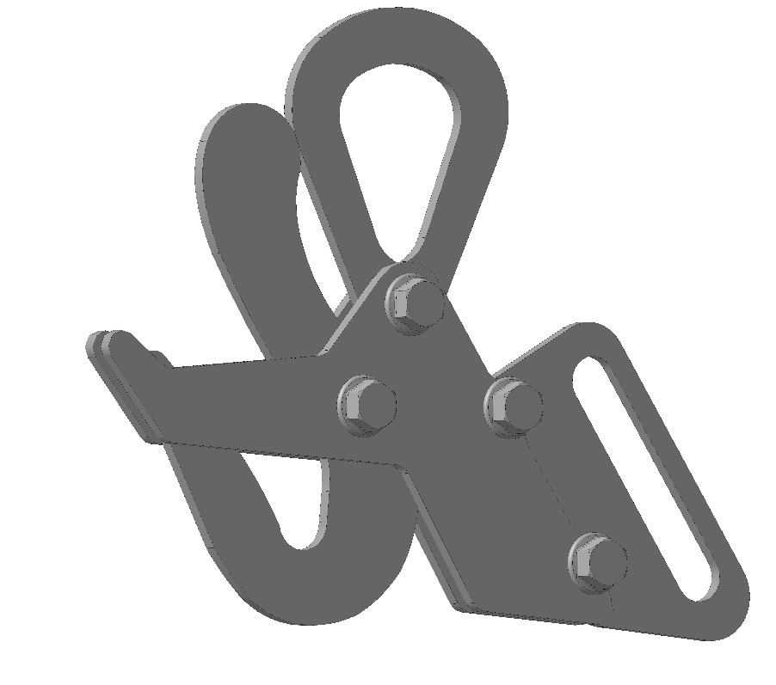
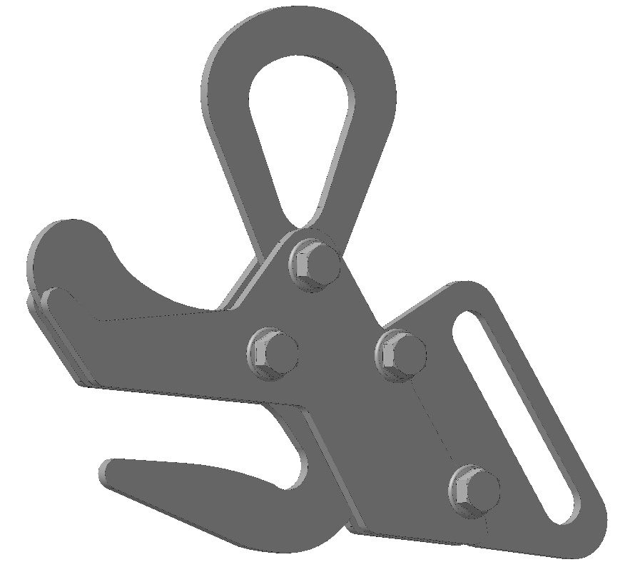
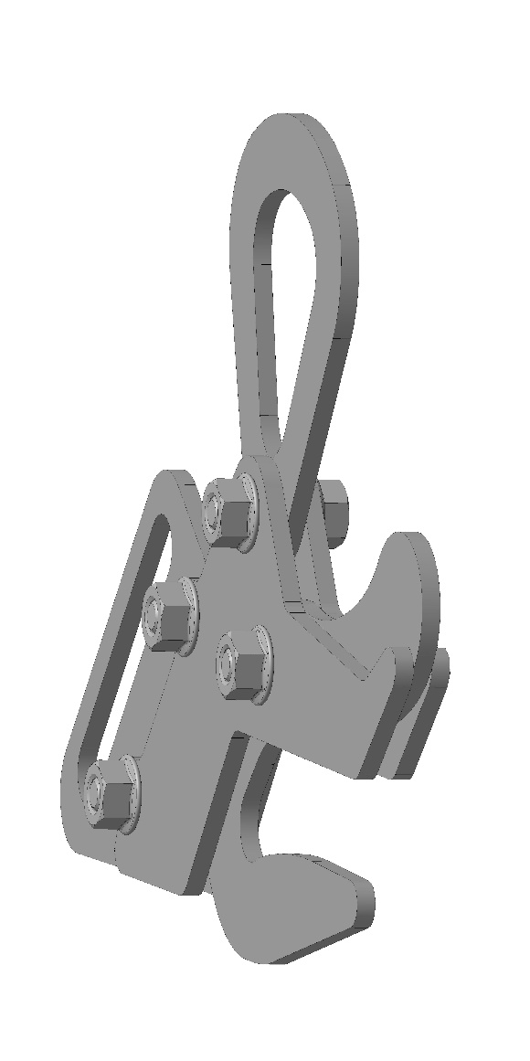
АВТОМАТИЧНИЙ ЗАХВАТНИЙ ГАК
Вага M = 6593.017162 г ;
Площа S = 610431.915836 мм2
Об'єм V = 1226163.388907 мм3;
Центр мас
Xc = -171.708491 мм
Yc = 34.650265 мм
Zc = -26.505873 мм

Slide 6
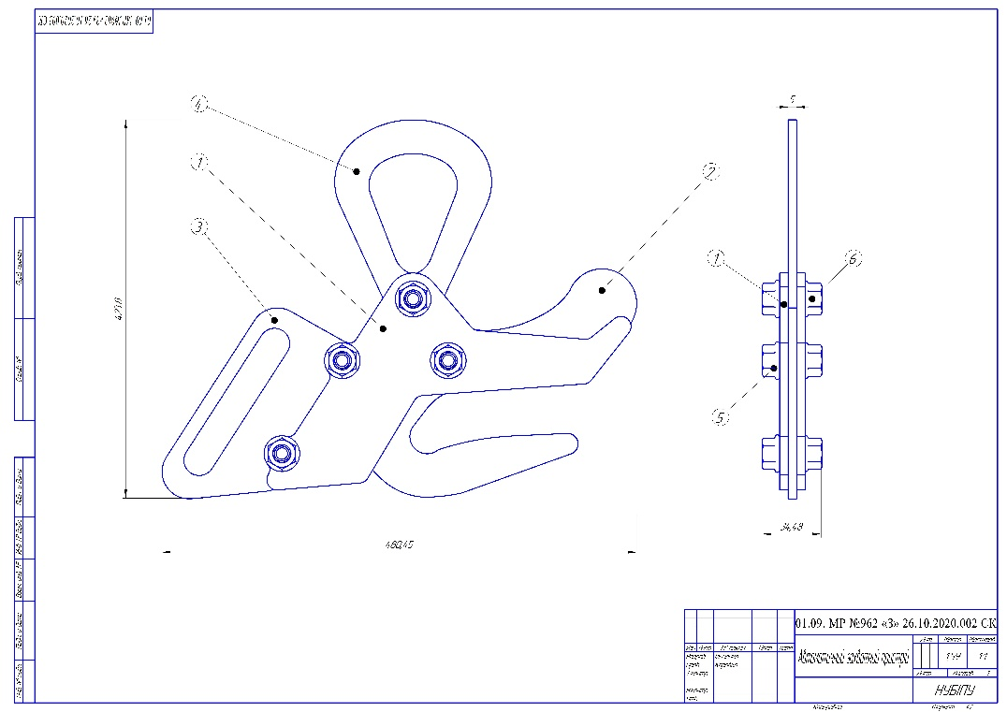
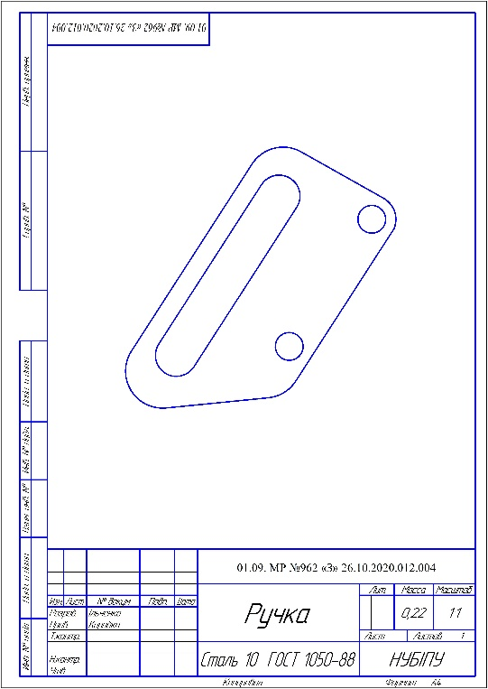
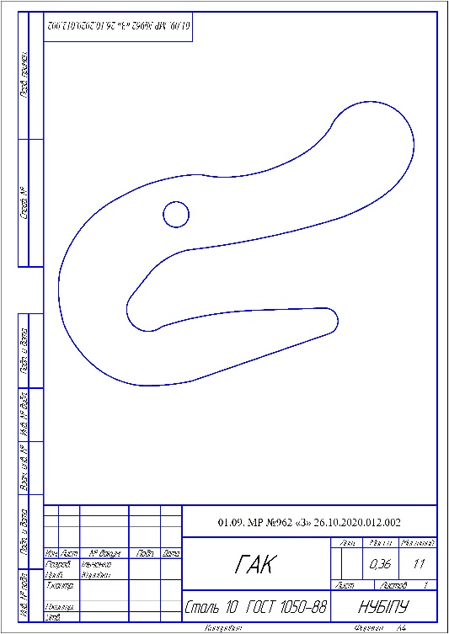
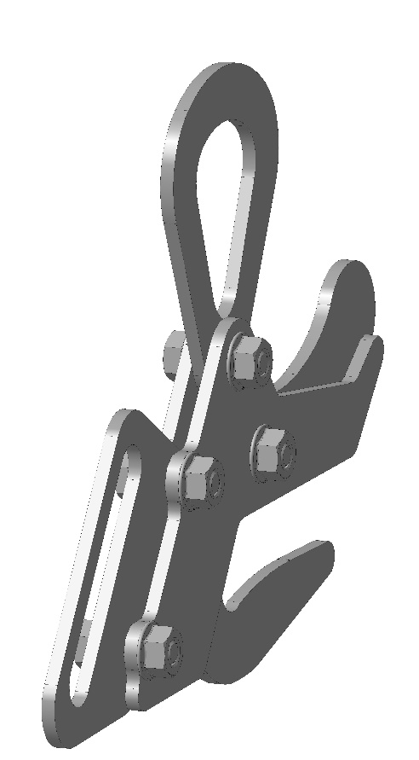
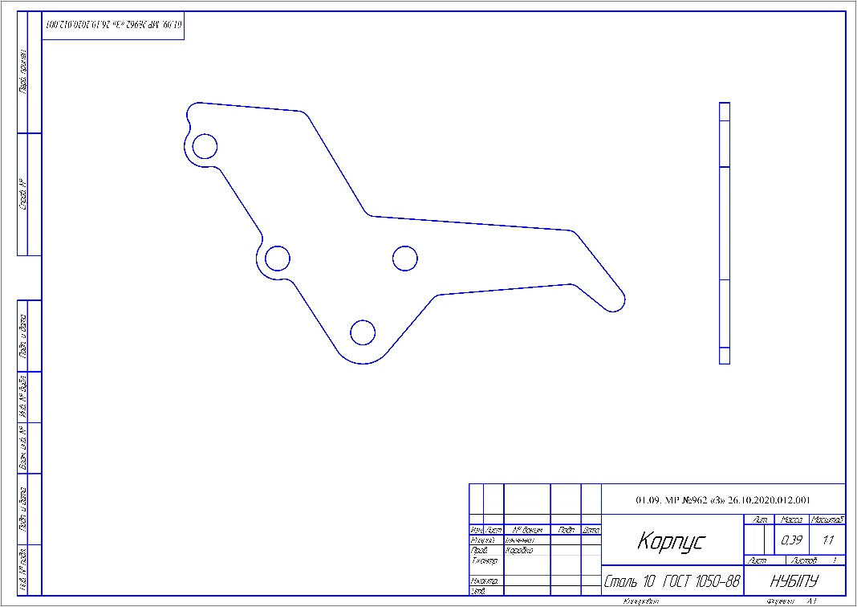
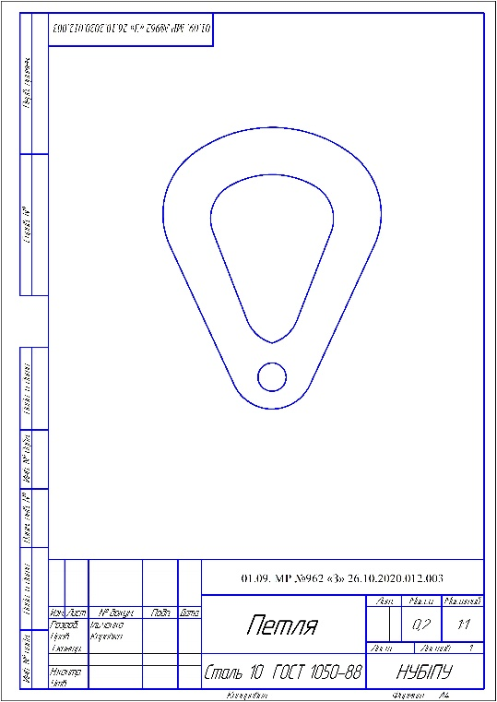

Slide 7
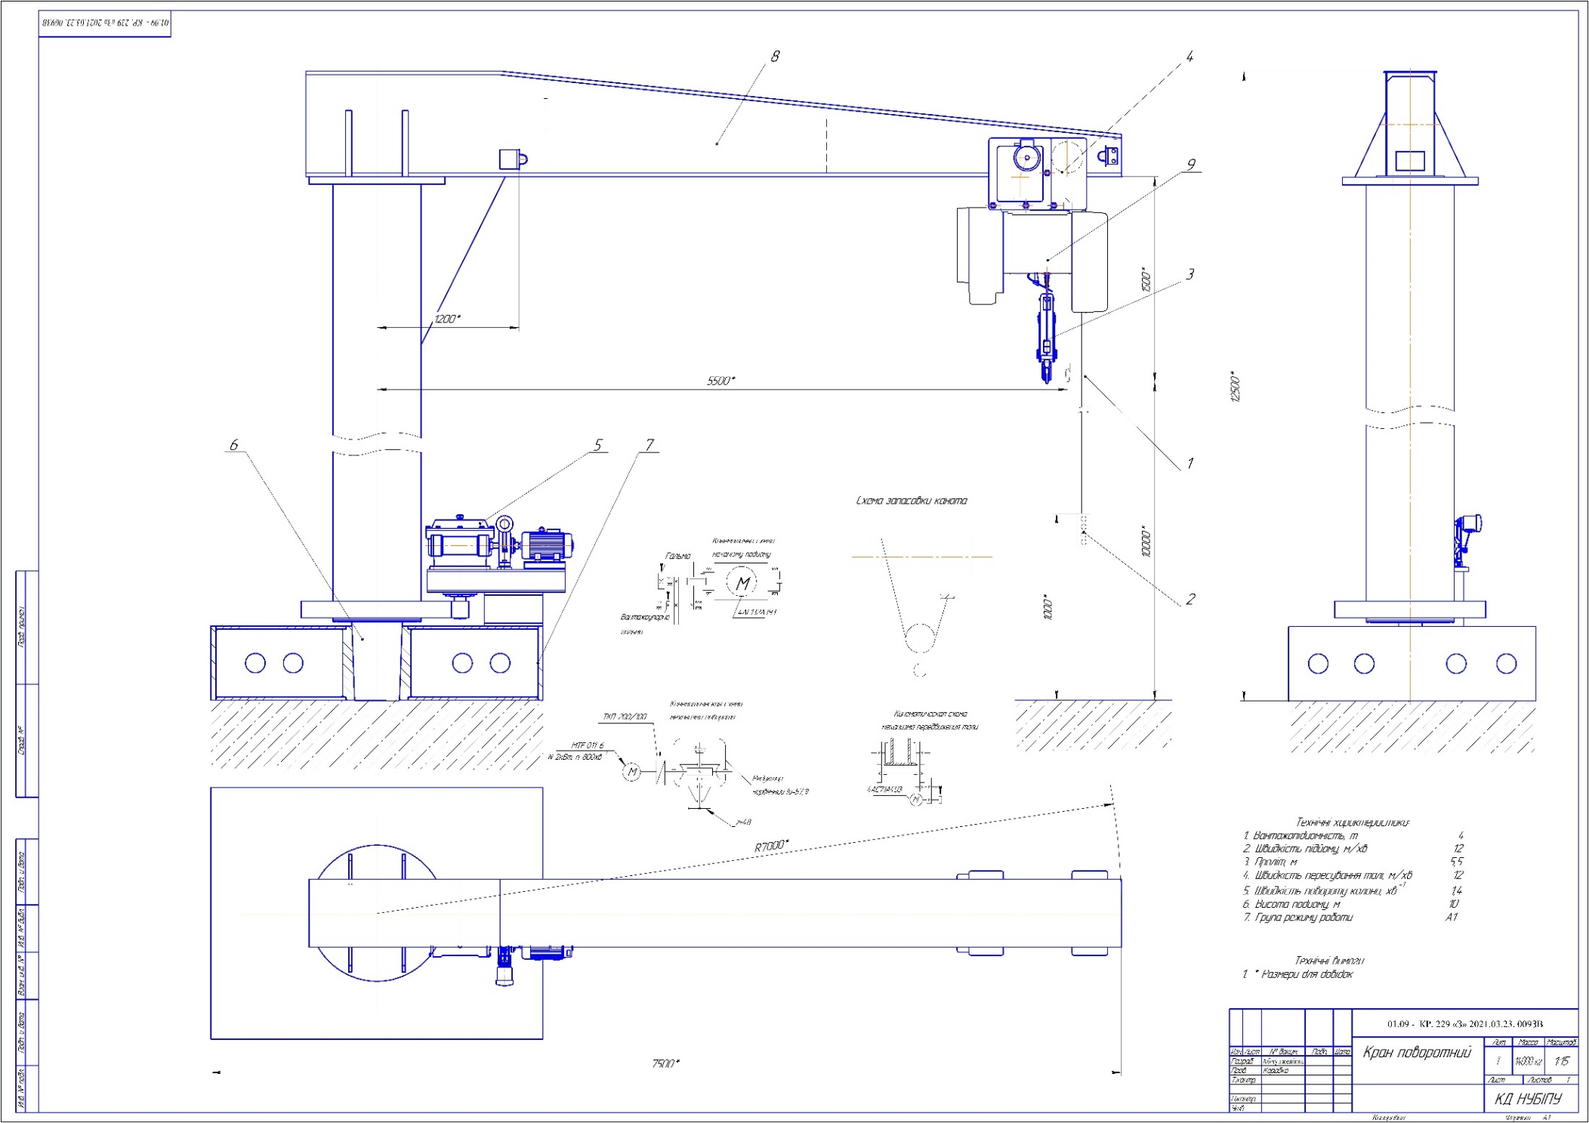
РОЗРОБКА КОНСТРУКЦІЇ КРАНА ДЛЯ ВИКОНАННЯ РЕМОНТНИХ РОБІТ СІЛЬСЬКОГОСПОДАРСЬКОЇ ТЕХНІКИ

Slide 8
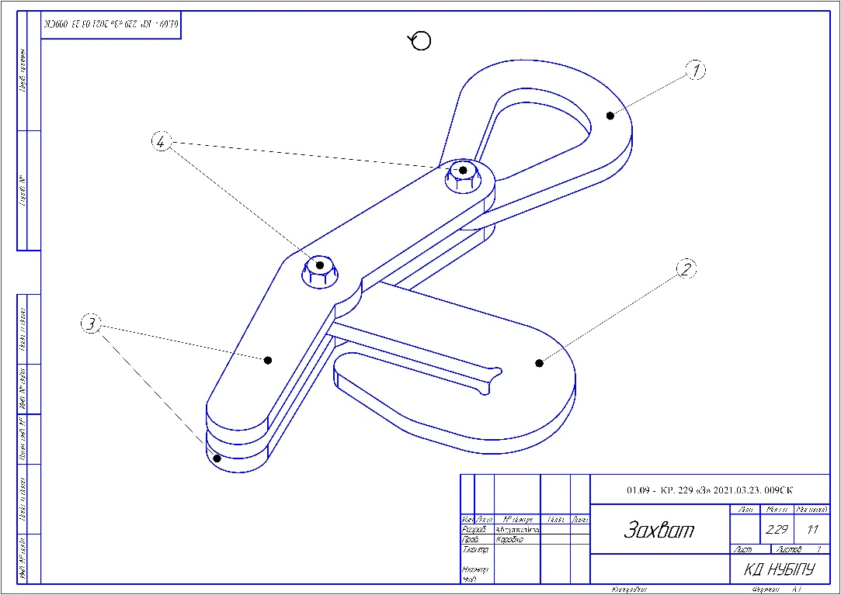
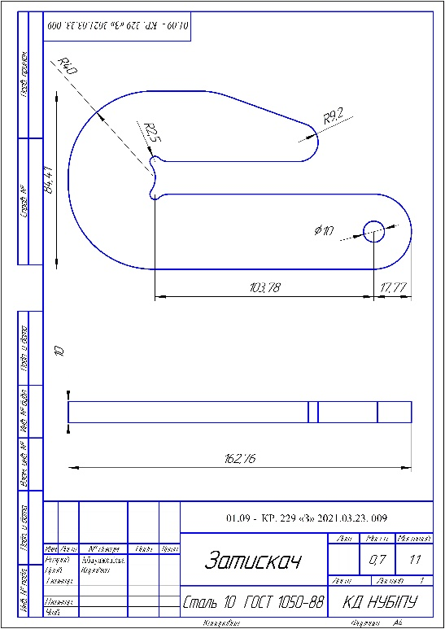
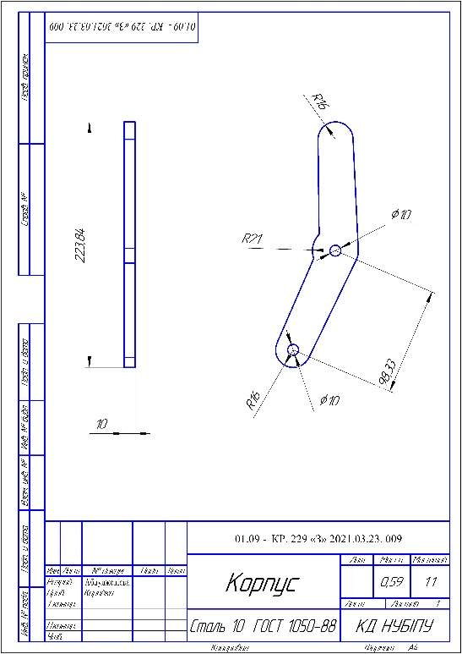
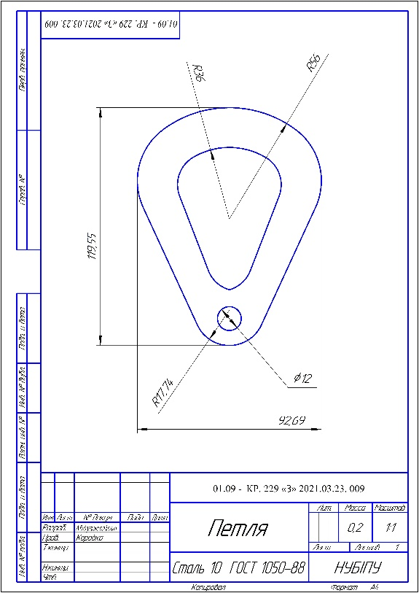

Slide 9
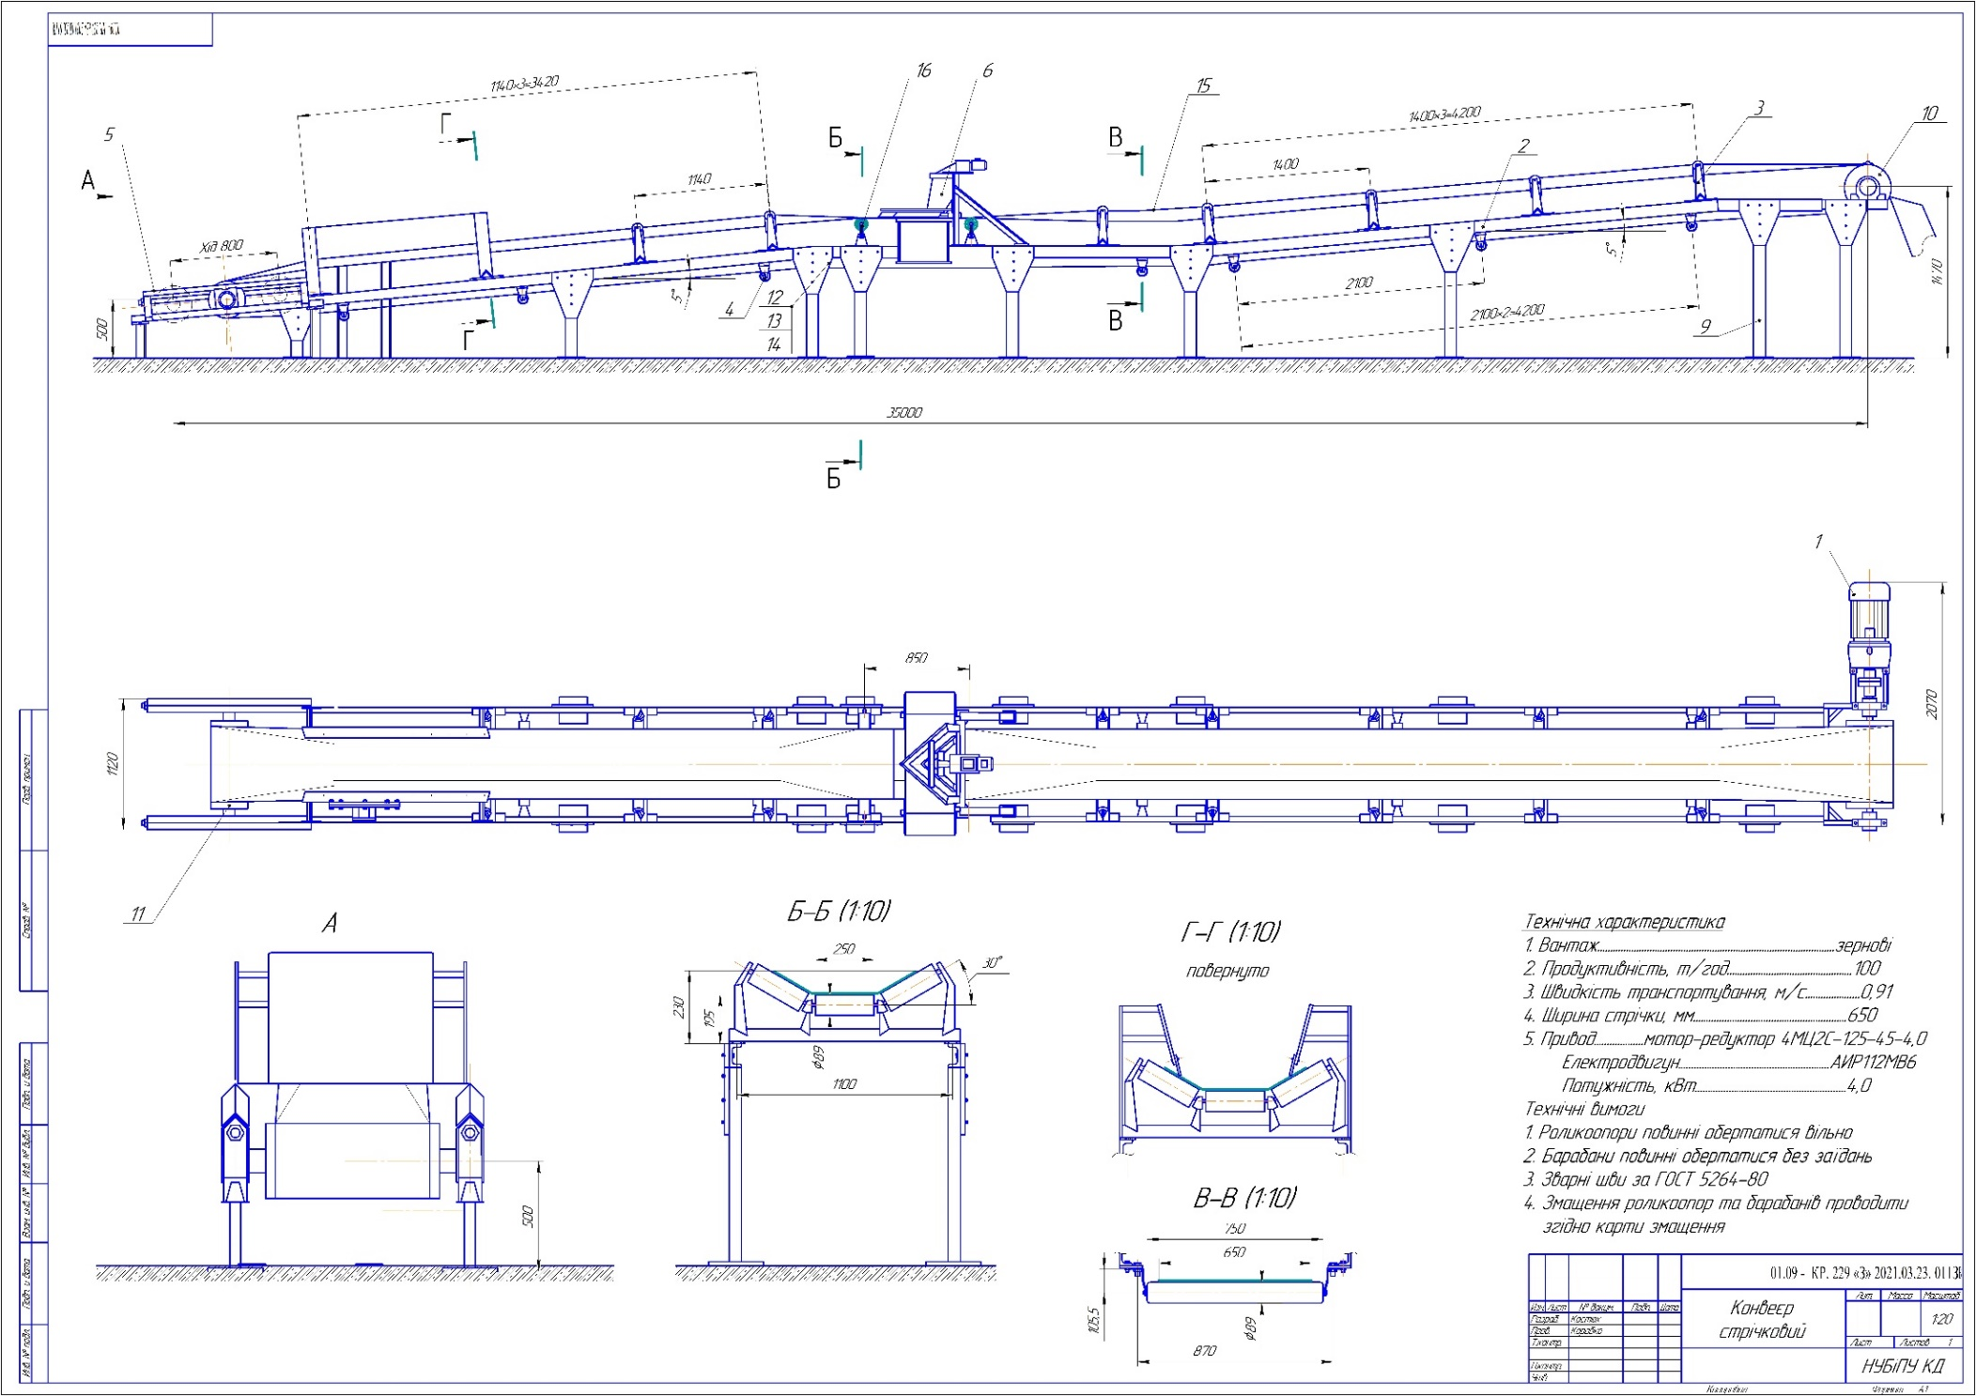
РОЗРОБКА КОНСТРУКЦІЇ СТРІЧКОВОГО КОНВЕЄРА ДЛЯ ПЕРЕВАЛКИ НАВАЛОЧНИХ ВАНТАЖІВ

Slide 10
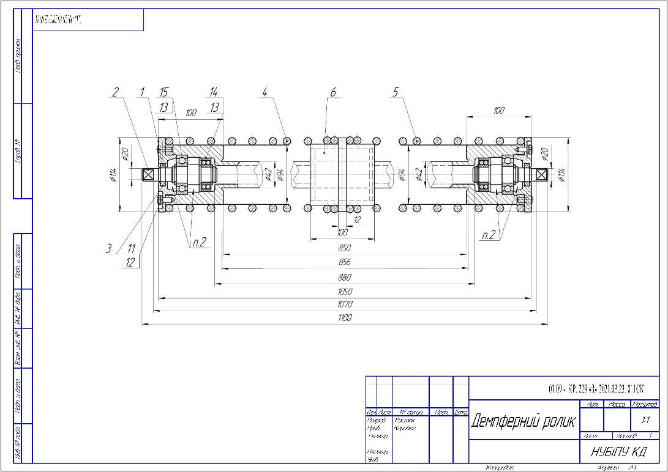
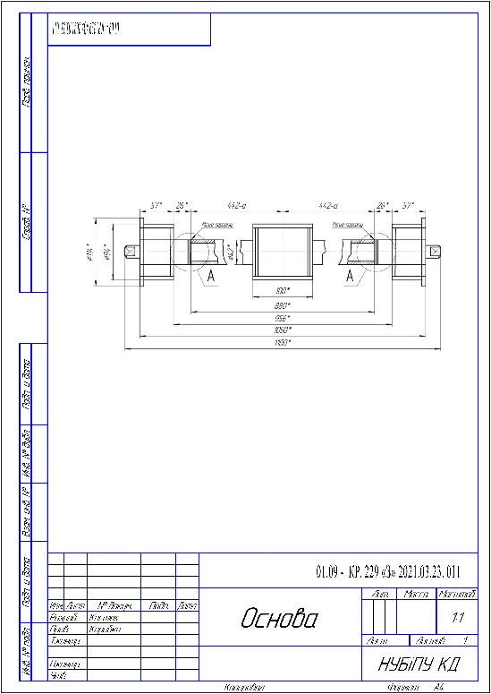
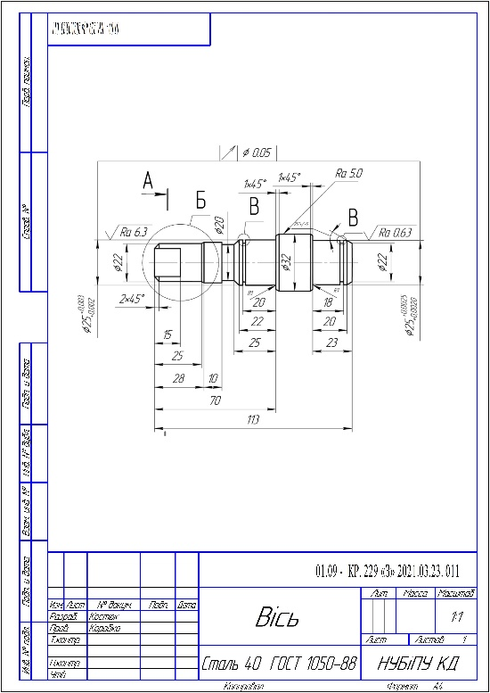
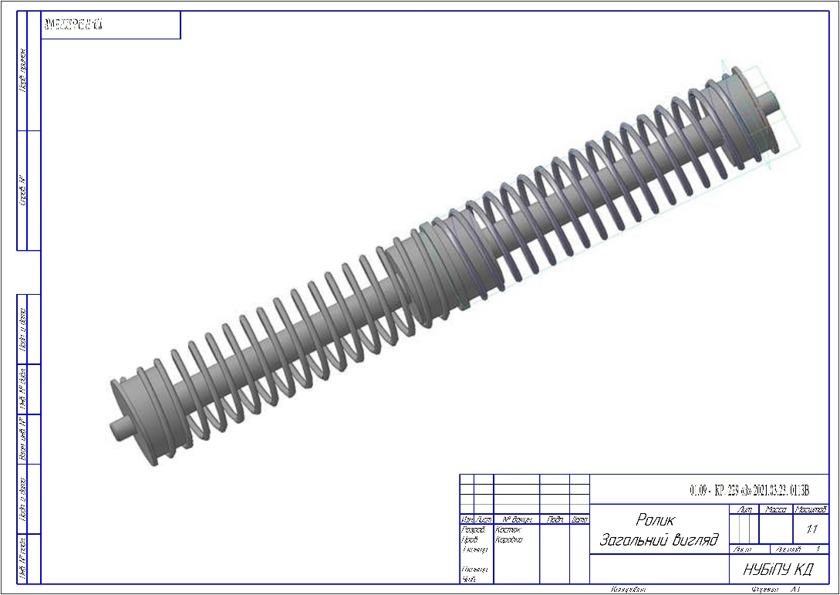
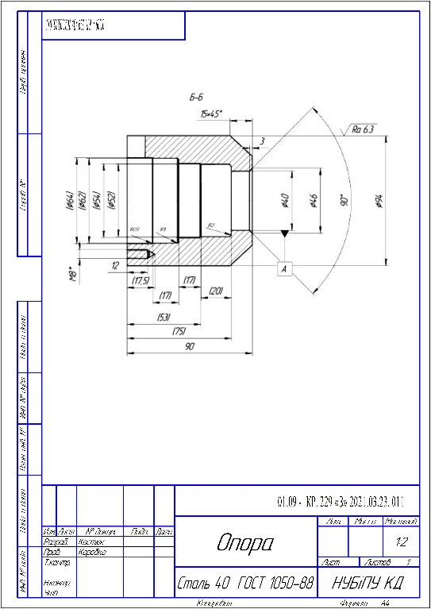
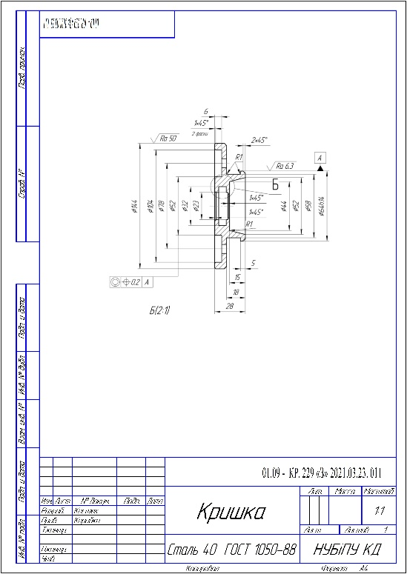

Slide 11
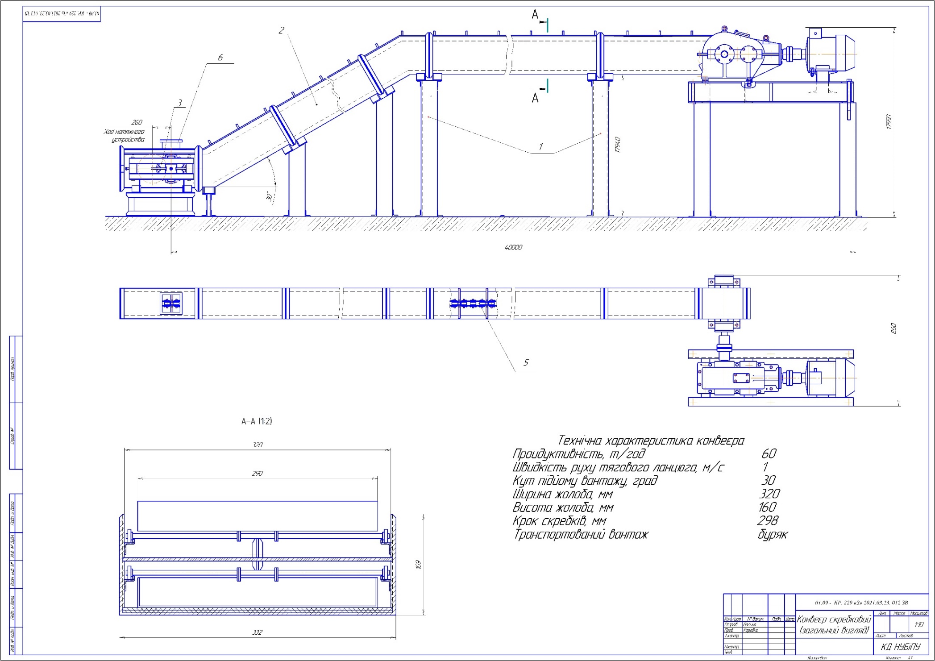
РОЗРОБКА КОНСТРУКЦІЇ ЛАНЦЮГОВОГО КОНВЕЄРА ДЛЯ ПЕРЕВАЛКИ КОРЕНЕБУЛЬБОПЛОДІВ

Slide 12
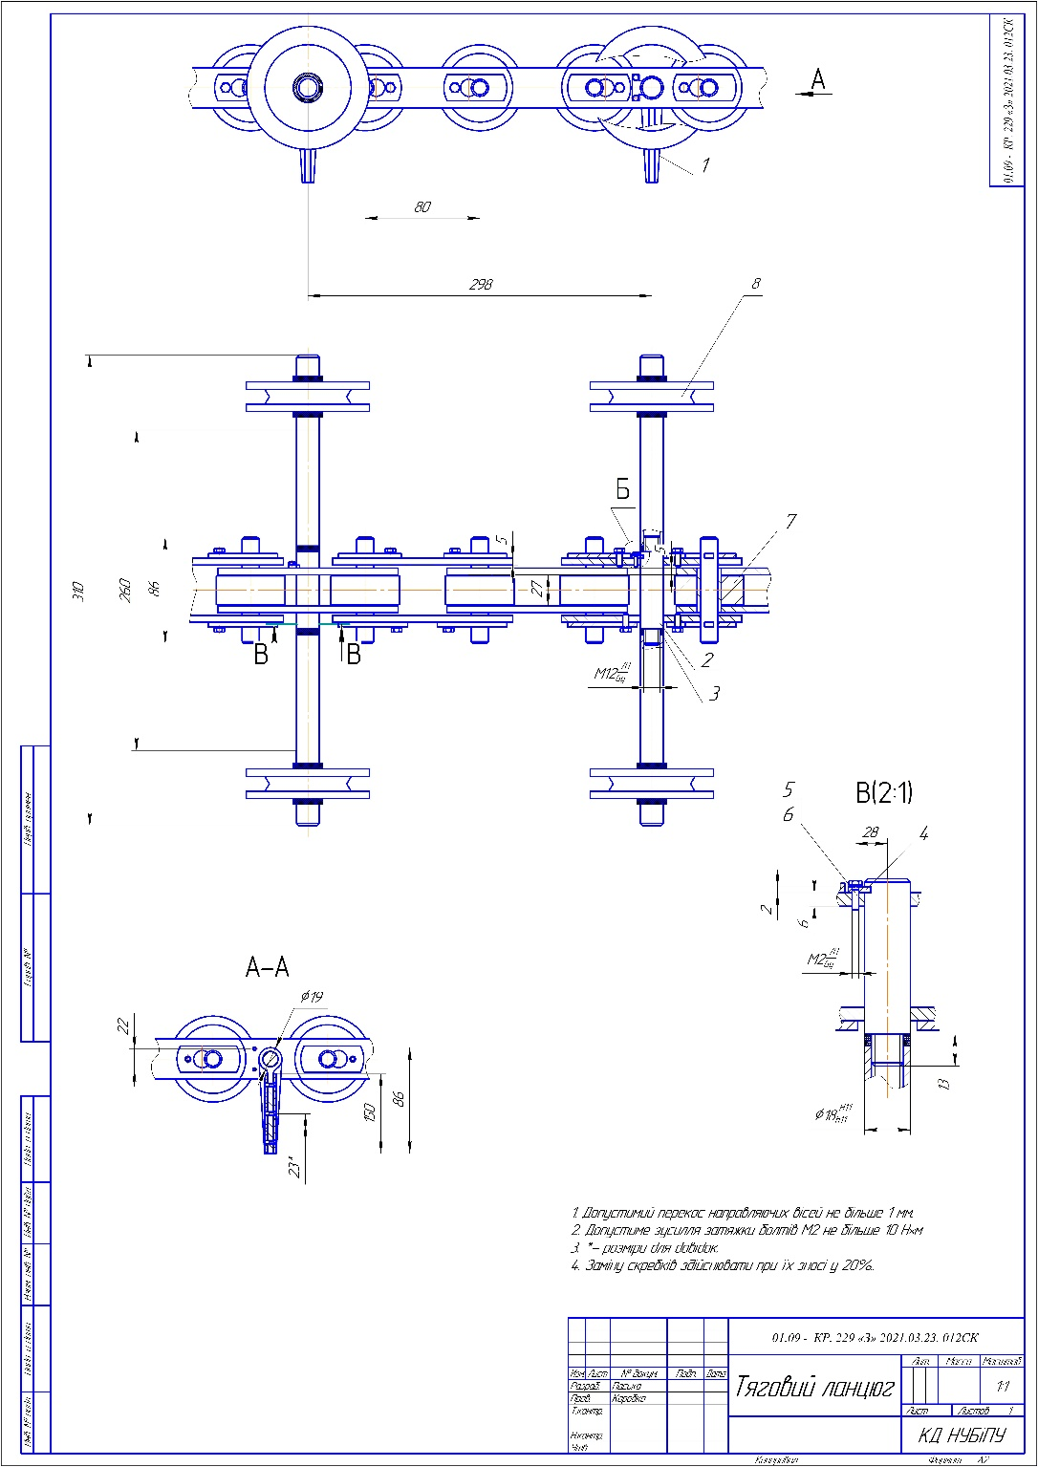
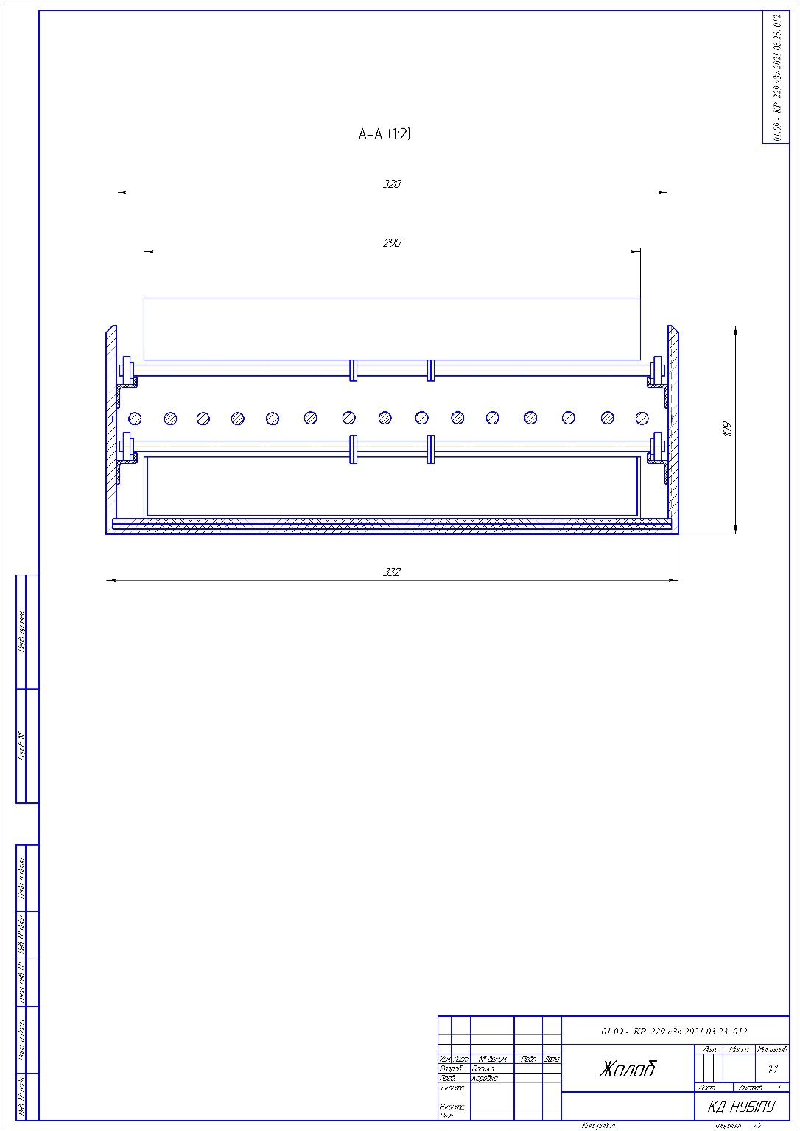

Slide 13
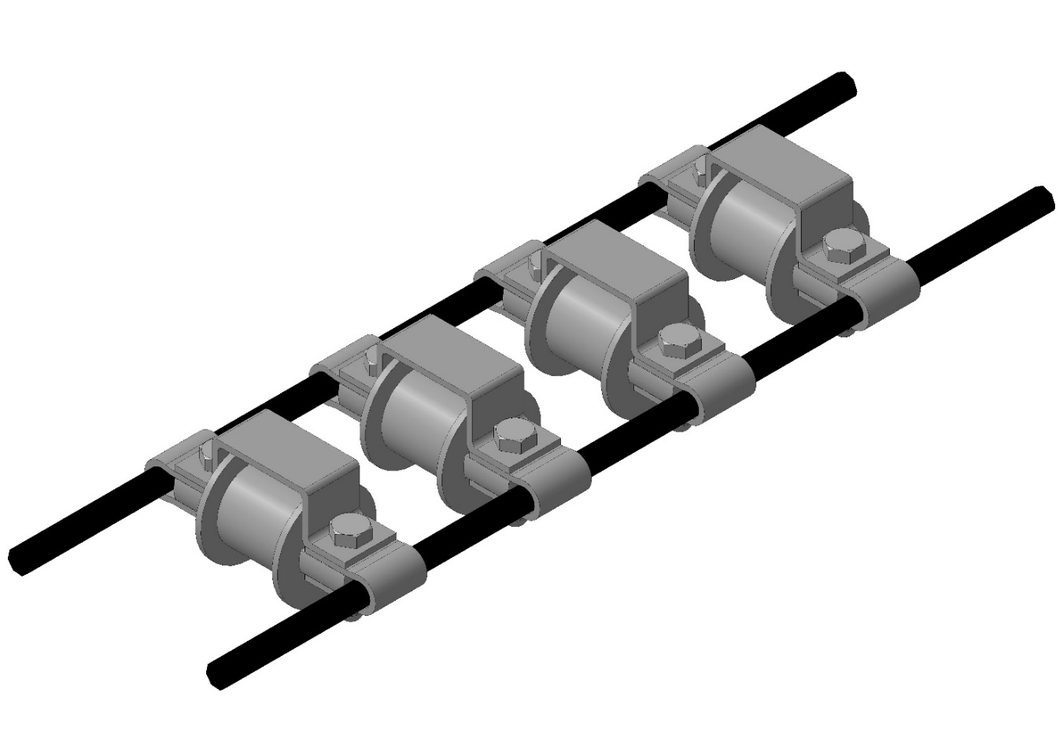
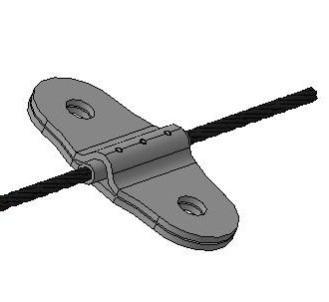
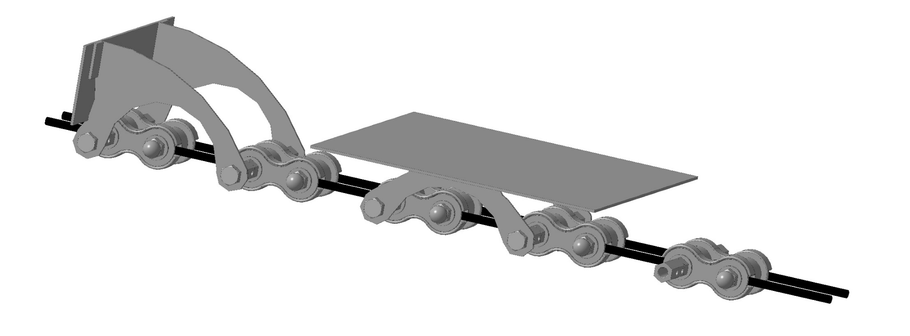
КАНАТНО-ЛАНЦЮГОВИЙ ОРГАН КОНВЕЄРІВ

Slide 14
Дякую за увагу!

